Slide 1
과목_학년학기_단원 | suh_h_0401_03
차시명 | 02 (세 자리 수)×(몇십)을 계산해 볼까요
파일명 | suh_h_0401_03_0002
검토 | 담당
수학팀 | 박종민
문서 HISTORY
번호 | 버전 | 문서 작성일 | 내용 비고 | 작성자 (내선번호) | 검토자
1 | V 1.0 | 2021.1.17. | 문서 발생 | 김범수
2 | V 1.0 | 2022.2.17 | 1차 검수 |  | 박종민
3 | V 2.0 | 2022.2.18 | 2차 검수 |  | 김예림
4
5
6
7
8
9
10
11

Slide 2
학습 단계 | 자료명 |  | 프레임 수 | 교과서 정보 | 파일명 | 자료 형태
도입 | 애니 | [도입 애니메이션] 운동장 달리기 | 1 | 수학 64쪽, 수학 익힘 46~47쪽 | suh_h_0401_03_0002_101_1.html | Html5(애니)
도입 | 생각 열기 | [생각 열기] 20일 동안 달린 전체 거리는 몇 m인지 생각해 보기 | 1 | 수학 64쪽, 수학 익힘 46~47쪽 | suh_h_0401_03_0002_102_1.html | Html5
도입 | 학습 목표 | 이번 시간에 배울 내용 | 1 |  | suh_h_0401_03_0002_103_1.html | Html5
전개 | 활동 1 | [활동 1] 20일 동안 달린 전체 거리는 몇 m인지 알아보기 | 1 | 수학 64쪽, 수학 익힘 46~47쪽 | suh_h_0401_03_0002_201_1.html | Html5
전개 | 활동 2 | [활동 2] 200×30을 계산하는 방법 알아보기 | 1 | 수학 65쪽, 수학 익힘 46~47쪽 | suh_h_0401_03_0002_202_1.html | Html5
전개 | 혼자 서도 척척 1 | [혼자서도 척척 1] 문제 1 | 1 | 수학 65쪽, 수학 익힘 46~47쪽 | suh_h_0401_03_0002_203_1.html | Html5
정리 | 핵심 정리 | 핵심 정리 | 1 |  | suh_h_0401_03_0002_301_1.html | Html5
정리 | 차시 예고 | 다음 시간에 배울 내용 | 1 |  | suh_h_0401_03_0002_302_1.html | Html5
평가 | 확인 문제 | 확인 문제 | 1 |  | suh_h_0401_03_0002_401_1.html | Html5
총 프레임 수 |  |  | 9

Slide 3
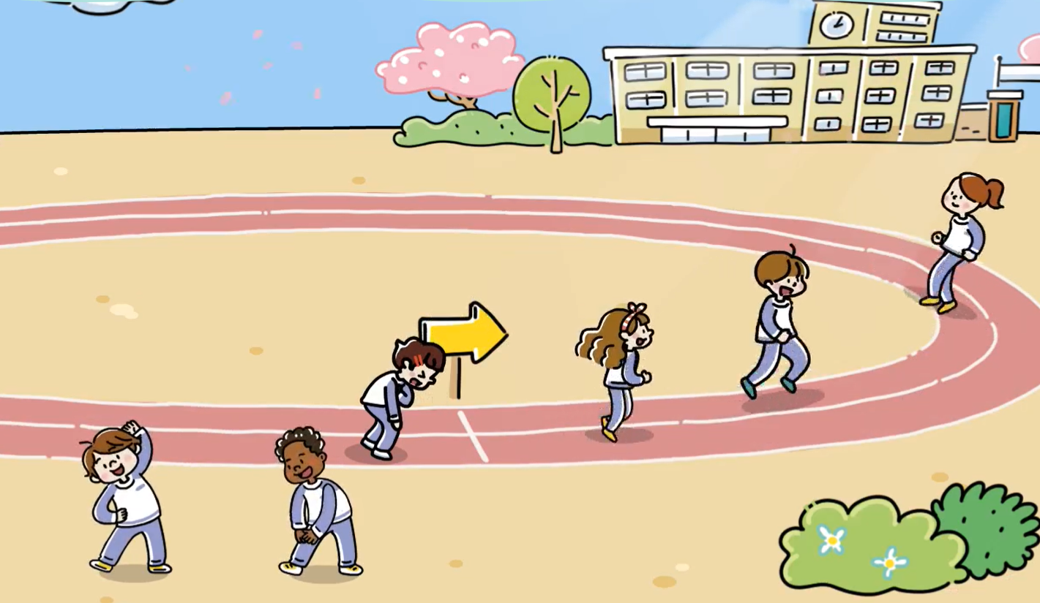

4-1
3. 곱셈과 나눗셈
suh_h_0401_03_0002_101_1
02 (세 자리 수)×(몇십)을 계산해 볼까요
Θ Description & Function
[애니 DVD 개발물]
한대희 4-1 지도서\app\resource\contents\lesson03\ops\3\media\mp4
[애니 게이트 참고 화면]
운동장 달리기
애니 파일명 | 3_1_1_ani.mp4

Slide 4
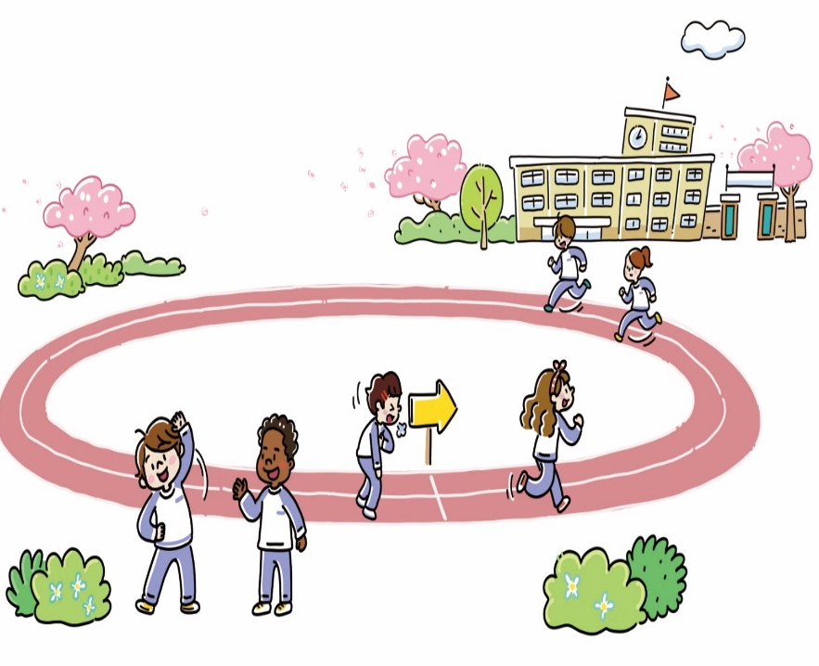



4-1
3. 곱셈과 나눗셈
suh_h_0401_03_0002_102_1
02 (세 자리 수)×(몇십)을 계산해 볼까요
Θ Description & Function
다음 그림의 상황에 대하여 이야기해 봅시다.
탭 이벤트
2. 확대 버튼 및 풀 팝업창(다음 슬라이드)
3. 답 칸 클릭하면 답 나타남. 정답 확인 버튼은 정답 가리기로 토글 됨.
4. 이미지 위에 말풍선 소스 사용. - 말풍선 안에 텍스트 크기 조절하여 텍스트 삽입.
#1
물음 1
물음 2
물음 3
물음 4
물음 5
물음 6
그림은 어떤 상황인가요?
#4
친구들이 운동장을 달리고 있습니다.
건강을 위해 매일 352 m씩 달려 보자.
20일 동안 달린
전체 거리는 몇 m인지 어림해 볼까?
친구가 준비운동을 하고 있습니다.
#2
#3
삽화 파일명 | LH 서버 > 원본 삽화 폴더 > 3단원 > (도입)4-1-3(2차시).psd

Slide 5

4-1
3. 곱셈과 나눗셈
suh_h_0401_03_0002_102_1
02 (세 자리 수)×(몇십)을 계산해 볼까요
Θ Description & Function
< 확대 버튼 클릭 시 나타나는 화면>
아니야.
두 각의
크기는 같아.
20일 동안 달린
전체 거리는 몇 m인지 어림해 볼까?
건강을 위해 매일 352 m씩 달려 보자.
삽화 파일명 | LH 서버 > 원본 삽화 폴더 > 3단원 > (도입)4-1-3(2차시).psd

Slide 6
4-1
3. 곱셈과 나눗셈
suh_h_0401_03_0002_102_1
02 (세 자리 수)×(몇십)을 계산해 볼까요
Θ Description & Function
다음 그림의 상황에 대하여 이야기해 봅시다.
답 칸 클릭하면 답 나타남. 정답 확인 버튼은 정답 가리기로 토글 됨.
이미지 위에 말풍선 소스 사용. - 말풍선 안에 텍스트 크기 조절하여 텍스트 삽입.
물음 1
물음 2
물음 3
물음 4
물음 5
물음 6
건강을 위해 달린 경험이 있나요?
#4
#2
20일 동안 달린
전체 거리는 몇 m인지 어림해 볼까?
빠르게 걷기로 운동장을 걸은 경험이 있습니다.
건강을 위해 매일 352 m씩 달려 보자.
매일 운동장을 달린 경험이 있습니다.
#1
삽화 파일명 | 4번 슬라이드 삽화 동일

Slide 7
4-1
3. 곱셈과 나눗셈
suh_h_0401_03_0002_102_1
02 (세 자리 수)×(몇십)을 계산해 볼까요
Θ Description & Function
다음 그림의 상황에 대하여 이야기해 봅시다.
답 칸 클릭하면 답 나타남. 정답 확인 버튼은 정답 가리기로 토글 됨.
이미지 위에 말풍선 소스 사용. - 말풍선 안에 텍스트 크기 조절하여 텍스트 삽입.
물음 1
물음 2
물음 3
물음 4
물음 5
물음 6
매일 몇 m씩 달리려고 하나요?
#4
352 m씩 달리려고 합니다.
#2
건강을 위해 매일 352 m씩 달려 보자.
20일 동안 달린
전체 거리는 몇 m인지 어림해 볼까?
#1
삽화 파일명 | 4번 슬라이드 삽화 동일

Slide 8
4-1
3. 곱셈과 나눗셈
suh_h_0401_03_0002_102_1
02 (세 자리 수)×(몇십)을 계산해 볼까요
Θ Description & Function
다음 그림의 상황에 대하여 이야기해 봅시다.
답 칸 클릭하면 답 나타남. 정답 확인 버튼은 정답 가리기로 토글 됨.
이미지 위에 말풍선 소스 사용. - 말풍선 안에 텍스트 크기 조절하여 텍스트 삽입.
물음 1
물음 2
물음 3
물음 4
물음 5
물음 6
궁금해하는 것은 무엇인가요?
#4
20일 동안 달린 전체 거리는 몇 m인지 궁금해합니다.
#2
건강을 위해 매일 352 m씩 달려 보자.
20일 동안 달린
전체 거리는 몇 m인지 어림해 볼까?
#1
삽화 파일명 | 4번 슬라이드 삽화 동일

Slide 9
4-1
3. 곱셈과 나눗셈
suh_h_0401_03_0002_102_1
02 (세 자리 수)×(몇십)을 계산해 볼까요
Θ Description & Function
다음 그림의 상황에 대하여 이야기해 봅시다.
답 칸 클릭하면 답 나타남. 정답 확인 버튼은 정답 가리기로 토글 됨.
이미지 위에 말풍선 소스 사용. - 말풍선 안에 텍스트 크기 조절하여 텍스트 삽입.
물음 1
물음 2
물음 3
물음 4
물음 5
물음 6
20일 동안 달린 전체 거리는 어떻게 구할 수 있을까요?
#4
#2
20일 동안 달린
전체 거리는 몇 m인지 어림해 볼까?
352를 20번 더합니다.
건강을 위해 매일 352 m씩 달려 보자.
352를 2배 한 값에 10배를 합니다.
#1
삽화 파일명 | 4번 슬라이드 삽화 동일

Slide 10
4-1
3. 곱셈과 나눗셈
suh_h_0401_03_0002_102_1
02 (세 자리 수)×(몇십)을 계산해 볼까요
Θ Description & Function
다음 그림의 상황에 대하여 이야기해 봅시다.
답 칸 클릭하면 답 나타남. 정답 확인 버튼은 정답 가리기로 토글 됨.
이미지 위에 말풍선 소스 사용. - 말풍선 안에 텍스트 크기 조절하여 텍스트 삽입.
물음 1
물음 2
물음 3
물음 4
물음 5
물음 6
20일 동안 달린 전체 거리는 몇 m인지 어림해 보세요.
#4
#2
20일 동안 달린
전체 거리는 몇 m인지 어림해 볼까?
8000 m쯤일 것 같습니다.
건강을 위해 매일 352 m씩 달려 보자.
#1
삽화 파일명 | 4번 슬라이드 삽화 동일

Slide 11
4-1
3. 곱셈과 나눗셈
suh_h_0401_03_0002_103_1
02 (세 자리 수)×(몇십)을 계산해 볼까요
Θ Description & Function
#1
[이번 시간에 배울 내용]
1
이번 시간에는 무엇을 배울까요?
(세 자리 수)×(몇십)의 계산 원리와 형식을 이해하고 계산할 수 있습니다.

Slide 12
4-1
3. 곱셈과 나눗셈
suh_h_0401_03_0002_201_1
02 (세 자리 수)×(몇십)을 계산해 볼까요
Θ Description & Function
20일 동안 달린 전체 거리는 몇 m인지 알아봅시다.
탭 이벤트
2. 답 칸 클릭하면 답 나타남. 정답 확인 버튼은 정답 가리기로 토글 됨.
#1
물음 1
물음 2
물음 3
물음 4
구하려는 것을 곱셈식으로 나타내 보세요.
352×20
#2

Slide 13





4-1
3. 곱셈과 나눗셈
suh_h_0401_03_0002_201_1
02 (세 자리 수)×(몇십)을 계산해 볼까요
Θ Description & Function
20일 동안 달린 전체 거리는 몇 m인지 알아봅시다.
클릭할 때마다 두 개씩 묶음 생기도록 파란 정답 선 나타남. 전자저작물 기능과 동일하게 설정. - 파란 정답 선은 처음에 나타나지 않음. - 빨간 선은 처음부터 나타남. - 물음표가 손가락 약물로 대체. <전자저작물 참고> 3_1_03.html 한대희 4-1 지도서\app\resource\contents\lesson03\ops\3
라인 박스 사용. 모든 텍스트는 새로 삽입.
지니 캐릭터 사용. 말풍선 약물 사용.
답 칸 클릭하면 답 나타남. 정답 확인 버튼은 정답 가리기로 토글 됨.
물음 1
물음 2
물음 3
물음 4
352를 2개씩 묶어보고 352 × 20을 계산하는 방법을 알아보세요.
#1
#2
352
352
352
352
352
352
352
352
352
352
352
352
352
352
352
352
352
352
352
352
#3
10배
352×2=
704
352×20=
704
×10=
7040
#4
삽화 파일명 | 3_1_03_01.sgv 한대희 4-1 지도서\app\resource\contents\lesson03\ops\3

Slide 14
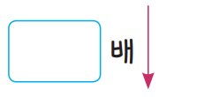




4-1
3. 곱셈과 나눗셈
suh_h_0401_03_0002_201_1
02 (세 자리 수)×(몇십)을 계산해 볼까요
Θ Description & Function
20일 동안 달린 전체 거리는 몇 m인지 알아봅시다.
답 칸 클릭하면 답 나타남. 정답 확인 버튼은 정답 가리기로 토글 됨.
물음 1
물음 2
물음 3
물음 4
352×2를 이용하여 352×20을 계산하는 방법을 알아보세요.
천 | 백 | 십 | 일
 | 7 | 0 | 4
7 | 0 | 4 | 0
352×2=
10배
10
배
배
352×20=
#1

Slide 15
4-1
3. 곱셈과 나눗셈
suh_h_0401_03_0002_201_1
02 (세 자리 수)×(몇십)을 계산해 볼까요
Θ Description & Function
20일 동안 달린 전체 거리는 몇 m인지 알아봅시다.
답 칸 클릭하면 답 나타남. 정답 확인 버튼은 정답 가리기로 토글 됨.
물음 1
물음 2
물음 3
물음 4
352×2를 이용하여 352×20을 계산하는 방법을 알아보세요.
 | 3 | 5 | 2
× |  |  | 2
 | 3 | 5 | 2
× |  | 2 | 0
7 0 4
7 0 4 0
10
배
#1

Slide 16

4-1
3. 곱셈과 나눗셈
suh_h_0401_03_0002_201_1
02 (세 자리 수)×(몇십)을 계산해 볼까요
Θ Description & Function
20일 동안 달린 전체 거리는 몇 m인지 알아봅시다.
답 칸 클릭하면 답 나타남. 정답 확인 버튼은 정답 가리기로 토글 됨.
예 약물은 정답 칸 안에 있음. 처음에 나타나지 않음. 정답 칸 클릭 시 나타남.
물음 1
물음 2
물음 3
물음 4
20일 동안 달린 전체 거리는 몇 m인지 말하고, 어림한 결과와 비교해 보세요.
7040 m
#2
어림한 8000 m와 960 m만큼 차이가 납니다.
#1

Slide 17
4-1
3. 곱셈과 나눗셈
suh_h_0401_03_0002_202_1
02 (세 자리 수)×(몇십)을 계산해 볼까요
Θ Description & Function
200×30을 계산하는 방법을 알아봅시다.
클릭할 때마다 두 개씩 묶음 생기도록 파란 정답 선 나타남. 전자저작물 기능과 동일하게 설정. - 파란 정답 선은 처음에 나타나지 않음. - 빨간 선은 처음부터 나타남. - 물음표가 손가락 약물로 대체. <전자저작물 참고> 3_1_04.html 한대희 4-1 지도서\app\resource\contents\lesson03\ops\3
라인 박스 사용. 모든 텍스트는 새로 삽입.
지니 캐릭터 사용. 말풍선 약물 사용.
답 칸 클릭하면 답 나타남. 정답 확인 버튼은 정답 가리기로 토글 됨.
물음 1
물음 2
200을 3개씩 묶어보고 200×30을 계산하는 방법을 알아보세요.
#1
#2
200
200
200
200
200
200
200
200
200
200
200
200
200
200
200
200
200
200
200
200
#3
10배
200×3=
600
200×30=
600
×10=
6000
#4
삽화 파일명 | 3_1_04_01.sgv 한대희 4-1 지도서\app\resource\contents\lesson03\ops\3

Slide 18
4-1
3. 곱셈과 나눗셈
suh_h_0401_03_0002_202_1
02 (세 자리 수)×(몇십)을 계산해 볼까요
Θ Description & Function
200×30을 계산하는 방법을 알아봅시다.
답 칸 클릭하면 답 나타남. 정답 확인 버튼은 정답 가리기로 토글 됨.
물음 1
물음 2
200×3를 이용하여 200×30을 계산하는 방법을 알아보세요.
천 | 백 | 십 | 일
 | 6 | 0 | 0
6 | 0 | 0 | 0
200×3=
10배
10
배
배
200×30=
#1

Slide 19
4-1
3. 곱셈과 나눗셈
suh_h_0401_03_0002_202_1
02 (세 자리 수)×(몇십)을 계산해 볼까요
Θ Description & Function
200×30을 계산하는 방법을 알아봅시다.
답 칸 클릭하면 답 나타남. 정답 확인 버튼은 정답 가리기로 토글 됨.
물음 1
물음 2
200×3를 이용하여 200×30을 계산하는 방법을 알아보세요.
 | 2 | 0 | 0
× |  |  | 3
 | 2 | 0 | 0
× |  | 3 | 0
6 0 0
6 0 0 0
10
배
#1

Slide 20


4-1
3. 곱셈과 나눗셈
suh_h_0401_03_0002_203_1
02 (세 자리 수)×(몇십)을 계산해 볼까요
Θ Description & Function
계산해 보세요.
답 칸 클릭하면 답 나타남. 정답 확인 버튼은 정답 가리기로 토글 됨.
클릭 시 풀이화면(다음 슬라이드)
245×20=
4900
180×40=
7200
#2
#1

Slide 21
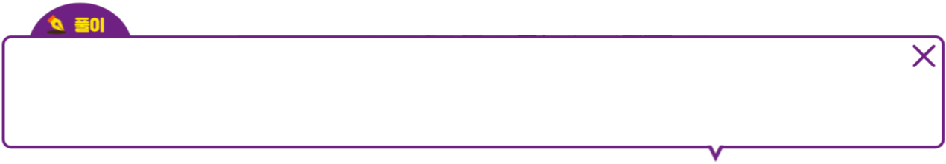
4-1
3. 곱셈과 나눗셈
suh_h_0401_03_0002_203_1
02 (세 자리 수)×(몇십)을 계산해 볼까요
Θ Description & Function
계산해 보세요.
<풀이 확인 클릭 시 나오는 화면>
245×20=
4900
245×2는 490이므로 245×20은 490의 10배입니다.
따라서 245×20은 4900입니다.
180×4는 720이므로 180×40은 720의 10배입니다.
따라서 180×40은 7200입니다.
180×40=
7200

Slide 22


4-1
3. 곱셈과 나눗셈
suh_h_0401_03_0002_203_1
02 (세 자리 수)×(몇십)을 계산해 볼까요
Θ Description & Function
계산해 보세요.
답 칸 클릭하면 답 나타남. 정답 확인 버튼은 정답 가리기로 토글 됨.
클릭 시 풀이화면(다음 슬라이드)
4 7 3
5 0 0
×
5 5 0
×
5 8 0
2 3 6 5 0
4 0 0 0 0
#2
#1

Slide 23
4-1
3. 곱셈과 나눗셈
suh_h_0401_03_0002_203_1
02 (세 자리 수)×(몇십)을 계산해 볼까요
Θ Description & Function
계산해 보세요.
<풀이 확인 클릭 시 나오는 화면>
4 7 3
5 0 0
245×20=
×
5 5 0
×
5 8 0
473×5는 2365이므로 473×50은 2365의 10배입니다.
따라서 473×50은 23650입니다.
500×8는 4000이므로 500×80은 4000의 10배입니다.
따라서 500×80은 40000입니다.
2 3 6 5 0
4 0 0 0 0

Slide 24
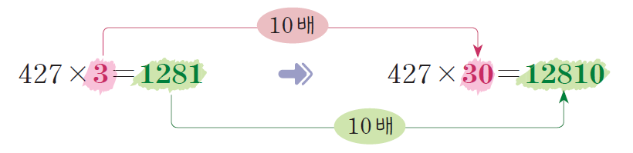

4-1
3. 곱셈과 나눗셈
suh_h_0401_03_0002_301_1
02 (세 자리 수)×(몇십)을 계산해 볼까요
Θ Description & Function
핵심 정리
정답 확인 버튼 없음
색상 박스 사용.
[ (세 자리 수)×(몇십) 계산하기 ]
427×3을 이용하여 427×30을 계산할 수 있습니다.
10배
#2
427 × 3 = 1281
427 × 30 = 12810
10배
#1

Slide 25


4-1
3. 곱셈과 나눗셈
suh_h_0401_03_0002_302_1
02 (세 자리 수)×(몇십)을 계산해 볼까요
Θ Description & Function
#1
[다음 시간에 배울 내용]
1
다음 시간에는 무엇을 배울까요?
(세 자리 수)×(두 자리 수)를 계산해 볼까요
66~67쪽
48~49쪽

Slide 26


4-1
3. 곱셈과 나눗셈
suh_h_0401_03_0002_401_1
02 (세 자리 수)×(몇십)을 계산해 볼까요
Θ Description & Function
#1
[확인 문제] 게이트
활동지 다운로드 버튼
#2

Slide 27

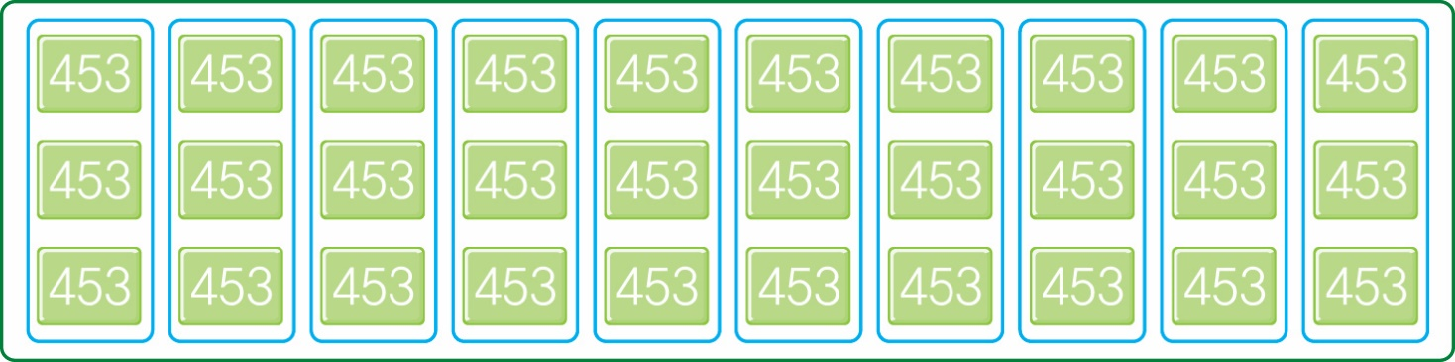

4-1
3. 곱셈과 나눗셈
suh_h_0401_03_0002_401_1
02 (세 자리 수)×(몇십)을 계산해 볼까요
Θ Description & Function
문제 1
문제 2
문제 3
문제 4
문제 5
문제 6
문제 7
문제 8
활동지 다운로드 버튼(1~3번) 3단원_2차시 형성평가.hwp
손가락 약물 사용. 클릭 시 파란 색 정답 선이 나타남. 처음에는 나타나지 않음.
텍스트는 새로 삽입.
풀이 확인 팝업창(다음 슬라이드)
답 칸 클릭하면 답 나타남. 정답 확인 버튼은 정답 가리기로 토글 됨.
453×30을 계산하려고 합니다. 453을 3개씩 묶고,
안에 알맞은 수를 써넣어 453×30을 계산해 보시오.
#2
#3
453×3= 453×30=
1359
13590
#1
#2
#3
삽화 파일명 | 29.Jpg 한대희 4-1 지도서\app\resource\data\03\교수 학습 자료\도형 그림 자료

Slide 28
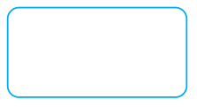
4-1
3. 곱셈과 나눗셈
suh_h_0401_03_0002_401_1
02 (세 자리 수)×(몇십)을 계산해 볼까요
Θ Description & Function
문제 1
문제 2
문제 3
문제 4
문제 5
문제 6
문제 7
문제 8
<풀이 확인 클릭 시 나오는 화면>
453×30을 계산하려고 합니다. 453을 3개씩 묶고,
안에 알맞은 수를 써넣어 453×30을 계산해 보시오.
453×30은 453을 3개씩 묶은 것이 10묶음 있는 것과 같습니다.
453×3= 453×30=
453 × 3 = 453 × 30 =
1359
13590
1359
13590

Slide 29
4-1
3. 곱셈과 나눗셈
suh_h_0401_03_0002_401_1
02 (세 자리 수)×(몇십)을 계산해 볼까요
Θ Description & Function
문제 1
문제 2
문제 3
문제 4
문제 5
문제 6
문제 7
문제 8
활동지 다운로드 버튼(1~3번) 3단원_2차시 형성평가.hwp
답 칸 클릭하면 답 나타남. 정답 확인 버튼은 정답 가리기로 토글 됨.
네모 약물.
화살표 약물.
안에 알맞은 수를 써넣고, 계산해 보시오.
#3
 | 2 | 5 | 4
× |  |  | 4
 |  | 2 | 5 | 4
 | × |  | 4 | 0
10
배
1 0 1 6
#4
1 0 1 6 0
#1
#2

Slide 30
4-1
3. 곱셈과 나눗셈
suh_h_0401_03_0002_401_1
02 (세 자리 수)×(몇십)을 계산해 볼까요
Θ Description & Function
문제 1
문제 2
문제 3
문제 4
문제 5
문제 6
문제 7
문제 8
활동지 다운로드 버튼(1~3번) 3단원_2차시 형성평가.hwp
답 칸 클릭하면 답 나타남. 정답 확인 버튼은 정답 가리기로 토글 됨.
계산해 보시오.
 |  | 3 | 2 | 0
 | × |  | 8 | 0
 |  | 4 | 0 | 0
 | × |  | 5 | 0
2 5 6 0 0
2 0 0 0 0
#1
#2

Slide 31
4-1
3. 곱셈과 나눗셈
suh_h_0401_03_0002_401_1
02 (세 자리 수)×(몇십)을 계산해 볼까요
Θ Description & Function
문제 1
문제 2
문제 3
문제 4
문제 5
문제 6
문제 7
문제 8
1. 기존 개발물 활용(4~8번)
https://cdata2.tsherpa.co.kr/tsherpa/MultiMedia/Flash/2020/curri/index.html?flashxmlnum=pink700&classa=A8-C1-41-MM-MM-04-04-02-0-0-0-0&classno=MM_41_04/suh_0401_03_0002/suh_0401_03_0002_401_1.html
2. 답 칸 클릭하면 답 나타남. 정답 확인 버튼은 정답 가리기로 토글 됨.
#1
안에 알맞은 수를 써넣으시오.
320×3=
960
 | 3 | 2 | 0
× |  | 3 | 0
320×30=
9600
9 6 0 0
#2

Slide 32
4-1
3. 곱셈과 나눗셈
suh_h_0401_03_0002_401_1
02 (세 자리 수)×(몇십)을 계산해 볼까요
Θ Description & Function
문제 1
문제 2
문제 3
문제 4
문제 5
문제 6
문제 7
문제 8
1. 기존 개발물 활용(4~8번)
https://cdata2.tsherpa.co.kr/tsherpa/MultiMedia/Flash/2020/curri/index.html?flashxmlnum=pink700&classa=A8-C1-41-MM-MM-04-04-02-0-0-0-0&classno=MM_41_04/suh_0401_03_0002/suh_0401_03_0002_401_1.html
2. 답 칸 클릭하면 답 나타남. 정답 확인 버튼은 정답 가리기로 토글 됨.
계산해 보시오.
 |  | 2 | 1 | 0
 | × |  | 5 | 0
 |  | 4 | 3 | 1
 | × |  | 6 | 0
1 0 5 0 0
2 5 8 6 0
#2

Slide 33
4-1
3. 곱셈과 나눗셈
suh_h_0401_03_0002_401_1
02 (세 자리 수)×(몇십)을 계산해 볼까요
Θ Description & Function
문제 1
문제 2
문제 3
문제 4
문제 5
문제 6
문제 7
문제 8
1. 기존 개발물 활용(4~8번)
https://cdata2.tsherpa.co.kr/tsherpa/MultiMedia/Flash/2020/curri/index.html?flashxmlnum=pink700&classa=A8-C1-41-MM-MM-04-04-02-0-0-0-0&classno=MM_41_04/suh_0401_03_0002/suh_0401_03_0002_401_1.html
2. 풀이 확인 팝업창(다음 슬라이드)
3. 답 칸 클릭하면 답 나타남. 정답 확인 버튼은 정답 가리기로 토글 됨.
계산 결과를 비교하여 안에 ＞, =, ＜를 알맞게 써넣으시오.
＜
531×40
285×90
#2
#3

Slide 34
4-1
3. 곱셈과 나눗셈
suh_h_0401_03_0002_401_1
02 (세 자리 수)×(몇십)을 계산해 볼까요
Θ Description & Function
문제 1
문제 2
문제 3
문제 4
문제 5
문제 6
문제 7
문제 8
<풀이 확인 클릭 시 나오는 화면>
계산 결과를 비교하여 안에 ＞, =, ＜를 알맞게 써넣으시오.
＜
531×40
285×90
531×40=21240, 285×90=25650이므로
21240＜25650입니다.

Slide 35
4-1
3. 곱셈과 나눗셈
suh_h_0401_03_0002_401_1
02 (세 자리 수)×(몇십)을 계산해 볼까요
Θ Description & Function
문제 1
문제 2
문제 3
문제 4
문제 5
문제 6
문제 7
문제 8
1. 기존 개발물 활용(4~8번)
https://cdata2.tsherpa.co.kr/tsherpa/MultiMedia/Flash/2020/curri/index.html?flashxmlnum=pink700&classa=A8-C1-41-MM-MM-04-04-02-0-0-0-0&classno=MM_41_04/suh_0401_03_0002/suh_0401_03_0002_401_1.html
2. 풀이 확인 팝업창(다음 슬라이드)
3. 답 칸 클릭하면 답 나타남. 정답 확인 버튼은 정답 가리기로 토글 됨.
수학책 한 권의 무게는 440 g, 익힉챔 한 권의 무게는 280 g입니다. 지혜네 반 20명의 수학책과 익힘책의 무게는 모드 몇 g인지 구해 보시오.
14400
g
#2
#3

Slide 36
4-1
3. 곱셈과 나눗셈
suh_h_0401_03_0002_401_1
02 (세 자리 수)×(몇십)을 계산해 볼까요
Θ Description & Function
문제 1
문제 2
문제 3
문제 4
문제 5
문제 6
문제 7
문제 8
<풀이 확인 클릭 시 나오는 화면>
수학책 한 권의 무게는 440 g, 익힉챔 한 권의 무게는 280 g입니다. 지혜네 반 20명의 수학책과 익힘책의 무게는 모드 몇 g인지 구해 보시오.
14400
g
수학책 20권의 무게는 440×20=8800 (g)이고,
익힘책 20권의 무게는 280×20=5600 (g)이므로
8800+5600=14400 (g)입니다.

Slide 37





4-1
3. 곱셈과 나눗셈
suh_h_0401_03_0002_401_1
02 (세 자리 수)×(몇십)을 계산해 볼까요
Θ Description & Function
문제 1
문제 2
문제 3
문제 4
문제 5
문제 6
문제 7
문제 8
1. 기존 개발물 활용(4~8번)
https://cdata2.tsherpa.co.kr/tsherpa/MultiMedia/Flash/2020/curri/index.html?flashxmlnum=pink700&classa=A8-C1-41-MM-MM-04-04-02-0-0-0-0&classno=MM_41_04/suh_0401_03_0002/suh_0401_03_0002_401_1.html
2. 풀이 확인 팝업창(다음 슬라이드)
3. 답 칸 클릭하면 답 나타남. 정답 확인 버튼은 정답 가리기로 토글 됨.
652×30을 계산하려고 합니다. 652×3=1956에서 5를 써야하는 자리를 찾아 기호를 써 보시오.
 |  | 6 | 5 | 2
 | × |  | 3 | 0
#2
#3

Slide 38
4-1
3. 곱셈과 나눗셈
suh_h_0401_03_0002_401_1
02 (세 자리 수)×(몇십)을 계산해 볼까요
Θ Description & Function
문제 1
문제 2
문제 3
문제 4
문제 5
문제 6
문제 7
문제 8
<풀이 확인 클릭 시 나오는 화면>
652×30을 계산하려고 합니다. 652×3=1956에서 5를 써야하는 자리를 찾아 기호를 써 보시오.
 |  | 6 | 5 | 2
 | × |  | 3 | 0
풀이
652×30=19560이므로 5를 써야하는 자리는 입니다.

